Slide 1
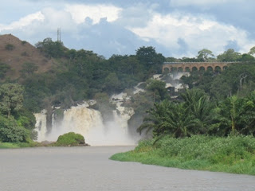
REPÚBLICA DE ANGOLA
GOVERNO PROVINCIAL DO CUANZA-SUL
GABINETE PROVINCIAL DE INFRAS-ESTRUTURAS E SERVIÇOS TÉCNICOS
PONTO DE SITUAÇÃO EM SINTESE SOBRE O SECTOR DE ENERGIA E AGUAS

Slide 2
Indice Introdução
Sector das águas
- Programa de intervenções profundas as sedes Municipais
Programa águas para todos
Sector de energias
- Produção de emergencia
- Distribuição de energia
- Constrangimentos
- Constatações

Slide 3
INTRODUÇÃO
A energia e a água são recursos transversais que constituem factores essenciais para o desenvolvimento da económia, em aspectos tão distintos, a produção e a exportação de energia hidroelétrica, a sustentação da produção agrícola, pecuária, florestal, industrial, mineira e a promoção da oferta turística e de actividades de recreação e lazer. tendo assim como meta a elevação dos índices de desenvolvimento humano, que se consubstanciam na valorização da pessoa humana conforme é expressado nos objetivos específicos da Estratégia ANGOLA 2025, apresentados em 2002 pelo Ministério do Plano, que visam assegurar a inserção competitiva no contexto Mundial e Africano, tornando Angola um país bom para se viver, e sendo o Cuanza Sul uma parte integrante.

Slide 4
SECTOR DE ÁGUAS
Programa de intervenções profundas às sedes Municipais (Âmbito Central)
- De realçar que em todos os Município(Excepto Sumbe) apresentam o mesmo cenário:
- Alguns iniciados em 2012, agora paralizados;
- Down payament, aguardando pagamento;
- Cabimentado no ROT;
outros aguardando disponibilidade financeira;
que após a sua conclusão resolverão os problemas de abastecimento de água a nível da província.

Slide 5
Programa Água para Todos
O Programa Água Para Todos constituiu um dos pilares de governação do antigo Executivo, e também apresenta-se viável para o actual consulado, visto que com esta ferramenta política foi possível levar a água potável as zonas mais recônditas da nossa província.
Fora das sedes temos 58 intervenções da Mitrelli, coordenado pela DNA, sistemas de furos estes à cargo do Governo da Província e outros de âmbito Municipais.

Slide 6
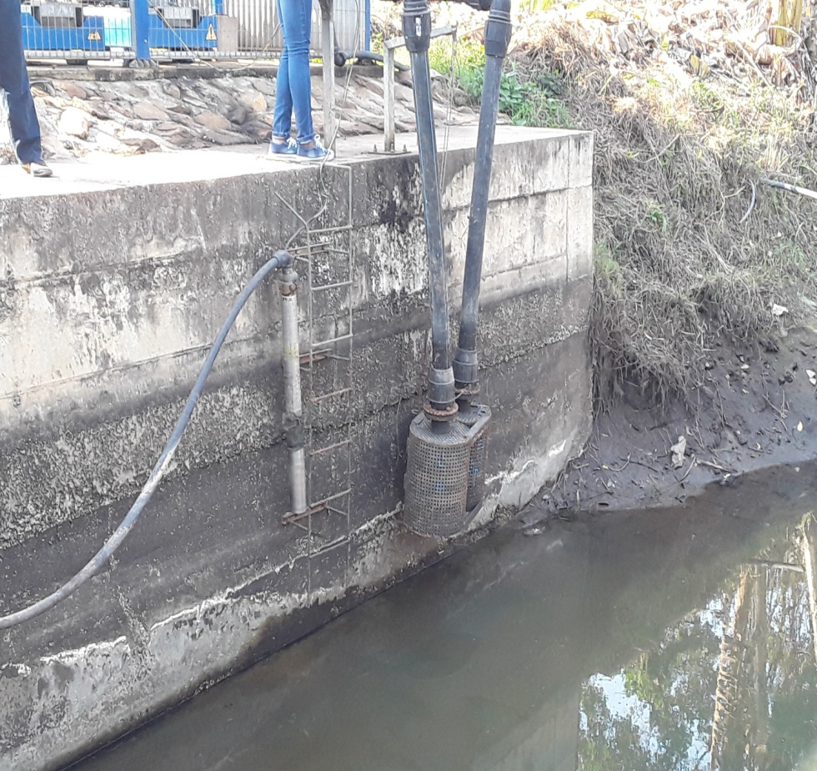
Estado actual de algunas PSA
Sistema de captação no Municipio sede da Quilenda
Sistema de captação na sede do
Amboim ( Gabela)

Slide 7
SETOR ENERGÉTICO
No sector energético, é notável as acções das entidades afim, que tem sob sua responsabilidade a produção de emergência, transporte, distribuição e comercialização de energia eléctrica nas cidades do Sumbe, Porto Amboim, Gabela e Calulo.
As Administrações Municipais têm como tarefa, a garantia do fornecimento de energia através das fontes alternativas de produção de energia eléctrica, onde o sistema Norte ainda nao chegou.
De ressaltar ainda o inicio dos trabalhos na cidade do Sumbe, da empresa LTP, e que se extenderá por toda a provincia.

Slide 8
Distribuição de Energia
O Sistema Norte (Cambambe) é a fornecedora de energia eléctrica as cidades do Sumbe, Porto Amboim, Gabela e Calulo. Na capital da província, Sumbe, a distribuição em média tensão é feita a 30 KV, nível de tensão assegurada pela Subestação do Alto Chingo I.
Na cidade do Porto Amboim, a rede em média tensão é explorada a 30 KV e o fornecimento de energia eléctrica á cidade é assegurada pela subestação da Kazua.
Relativamente, a cidade da Gabela, a distribuição em média tensão é feita a 30 KV, nível assegurada pela subestação da Gabela.
Com relação ao Libolo a distribuição em média tensão é feita directamente a 30 KV sem recurso a qualquer subestação, enquanto que na cidade do Wako Kungo a distribuição em média tensão é feita a 6,6 KV ( fonte térmica, por grupos geradores assegurado pela ENDE).

Slide 9
CONSTRANGIMENTOS
Considerando o quadro económico-financeiro que atravessa o nosso país, as cabimentações financeiras que têm como suporte o Orçamento Geral do Estado, registaram uma enorme queda, tendo resultado na paralisação dos projectos, e em alguns casos a anulação dos mesmos independentemente da extrema prioridade dos mesmos;
Inexistência de centrais de emergência para suportar a demanda de consumo das cidades do Sumbe, Porto Amboim, Gabela e Calulo, sempre que temos indisponíbilidade no sistema de produção ou transporte de Energia;

Slide 10
Para acrescentar ainda temos não menos importantes:
Necessidade de ciclos de formação para operadores dos sistemas;
Vandalismo das infra-estruturas de abastecimento de água e outros (chafarizes, cacimbas, lavandarias, pontos de águas,etc);
O mau estado técnico das redes de baixa tensão (BT) das cidades do Sumbe e Porto Amboim,
O estado técnico geral de rede do Wako Kungo que necessariamente requer um investimento a curto prazo para melhor rentabilidade do sistema eléctrico local

Slide 11
Incremento de acções para o quinquenho a nivel Sedes Municipais;
Construção de captações e sistemas adutores de água;
Modernização e construção de redes de abastecimento de água e drenagem de esgotos em aglomerados consolidados;
Elaboração de um Plano Provincial de Gestão de Resíduos.
Elaboração de Planos Municipais e Provincial de abastecimento de Água

Slide 12
CONSTATAÇÔES
O desenvolvimento das actividades ao longo do período em questão teve como orientação, aquelas que são as opções estratégicas inscritas no Plano de Desenvolvimento Nacional (PND) 2018-2022 e que se encontram devidamente incorporadas no Plano de Desenvolvimento Provincial (PDP) Cuanza Sul 2018-2022.
ENERGIA
Também, pudemos identificar que 66,6% das sedes Municipais são alimentados por grupos geradores com um regime de funcionamento de 6h/dia em média.
Nesta ordem de pensamento, também foi possível concluir que, 84,9% da população na província não tem acesso a energia eléctrica, sendo que a potência necessária para suprir a demanda na província é cerca de 169,2 MW.
O sector energético a nível da província, atingiu uma taxa de electrificação de 15,1%, sendo ainda áquem do índice desejado, pelo que, esforços deverão ser empregues para melhoria do quadro actual.

Slide 13
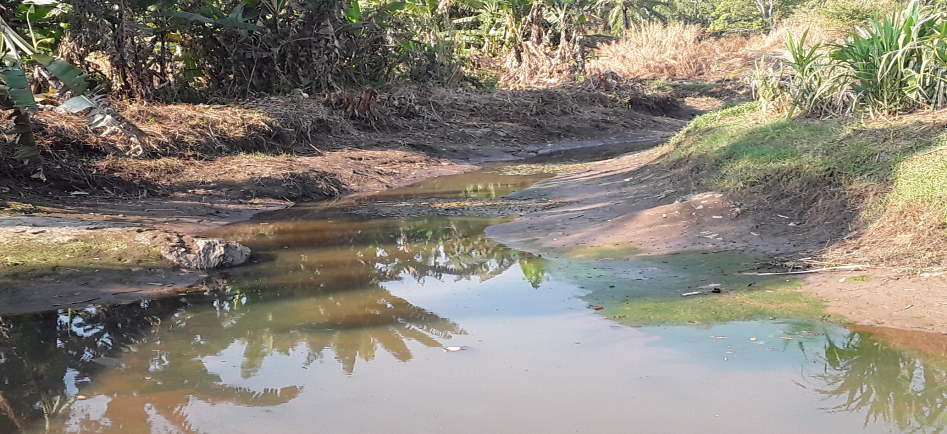
REPÚBLICA DE ANGOLA
GOVERNO PROVINCIAL DO CUANZA-SUL
MUITO OBRIGADO
GABINETE PROVINCIAL DE INFRAS-ESTRUTURAS E SERVIÇOS TÉCNICOS

